Slide 1

“Con un método y con lógica puedes alcanzar cualquier cosa”
(Agatha Christie, Pairot Investigates, 1924)
Métodos

Slide 2

Lo que necesitamos para hoy
Vamos a aprender un concepto difícil, prepárensen para la aventura

Slide 3

WhatsApp - Android
¿Cómo construyes algo tan grande como WhatsApp?

Slide 4
Necesitas “algo” para partirlo en diferentes partes…
Los métodos son la solución

Slide 5
Civilization advances by extending the number of operations we can perform without thinking about them.
-Alfred North Whitehead

Slide 6

Objetivos de aprendizaje:
Escribir un método que toma un insumo de entrada
Escribir un método que devuelve un output
Practicar usando tus propios métodos

Slide 7
Llamando a los métodos
girarDerecha();
moverse();
leerEntero(“Entero por favor!”);
imprimir(“hola mundo”);
rect.cambiarRelleno(true);
dibujarCaraRobot();
agregar(rect);
int miDado = intAleatorio(1, 6);
Notes:
Ya los han visto, no se preocupen

Slide 8

Definiendo un método
private void girarDerecha(){
girarIzquierda();
girarIzquierda ();
girarIzquierda ();
}
¡La GRAN diferencia con los métodos en Java:
Los métodos de Java pueden recibir información y devolver información!
Notes:
En Karel hemos dado instrucciones y ustedes la han utilizado.

Slide 9
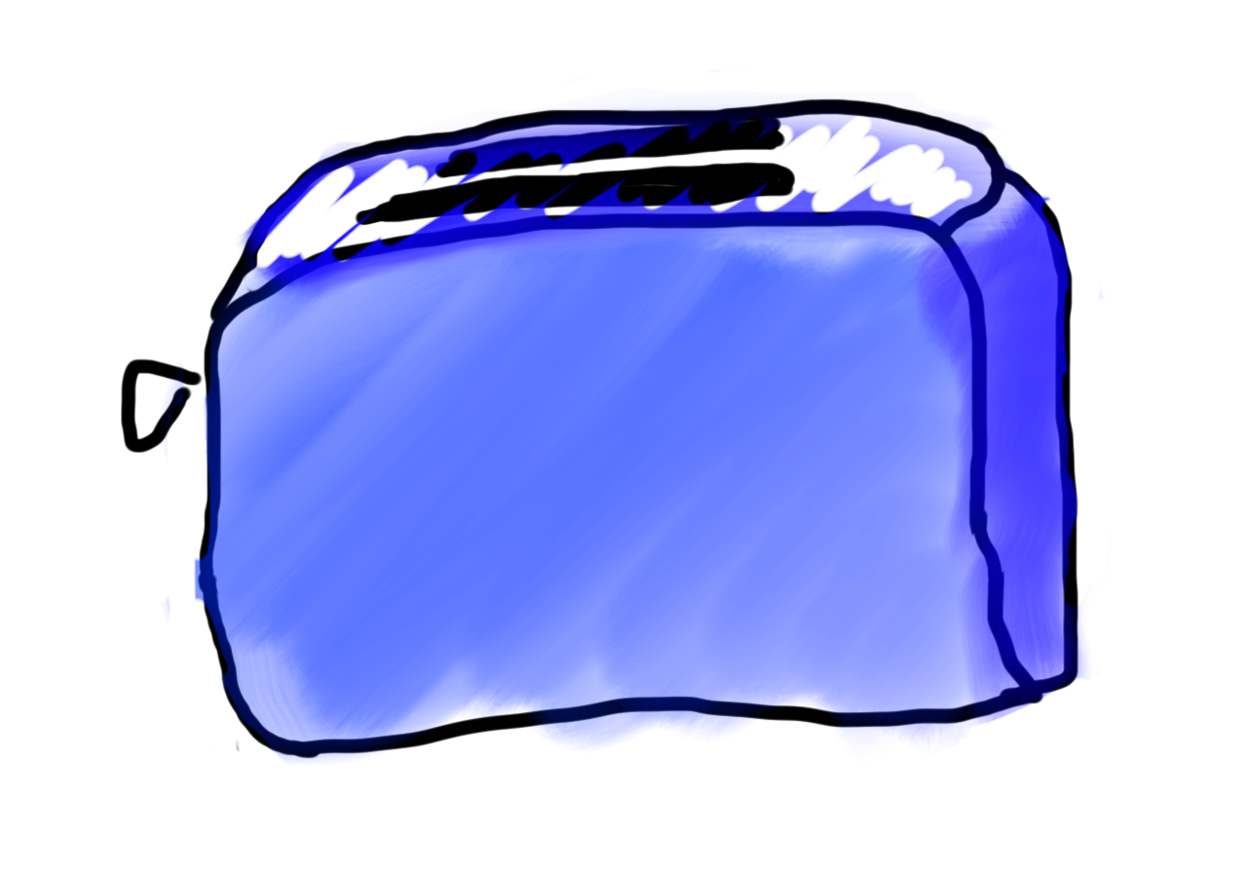
Los métodos son como una tostadora
Por ejemplo:
runTostadora
- Gracias Mehran

Slide 10
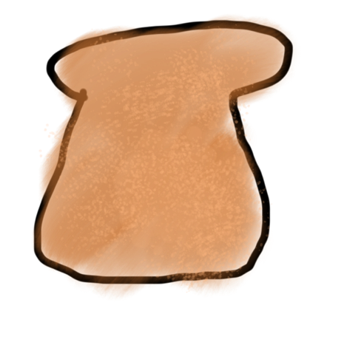
Los métodos son como una tostadora
parámetro

Slide 11

Los métodos son como una tostadora
parámetro

Slide 12
Los métodos son como una tostadora

Slide 13

Los métodos son como una tostadora

Slide 14
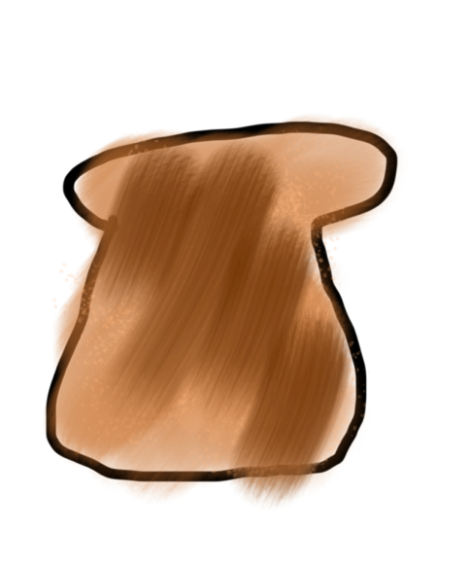
Los métodos son como una tostadora
devuelve
Notes:
La tostadora nos DEVUELVE un pan tostado.

Slide 15
Los métodos son como una tostadora
Notes:
Lo importante es que no necesito una tostadora diferente para cada tipo de PAN. Una tostadora toma diferentes tipos de panes.

Slide 16

Los métodos son como una tostadora
* No necesitas una segunda tostadora si quieres tostar pan blandito. ¡Puedes usar la misma!

Slide 17
Los métodos son como una tostadora

Slide 18

Los métodos son como una tostadora

Slide 19
Los métodos son como una tostadora

Slide 20
Los métodos son como una tostadora

Slide 21
Los métodos son como una tostadora
Notes:
Loe métodos no NECESARIAMENTE funcionan para todas las entradas (insumos=

Slide 22
Los métodos son como una tostadora

Slide 23
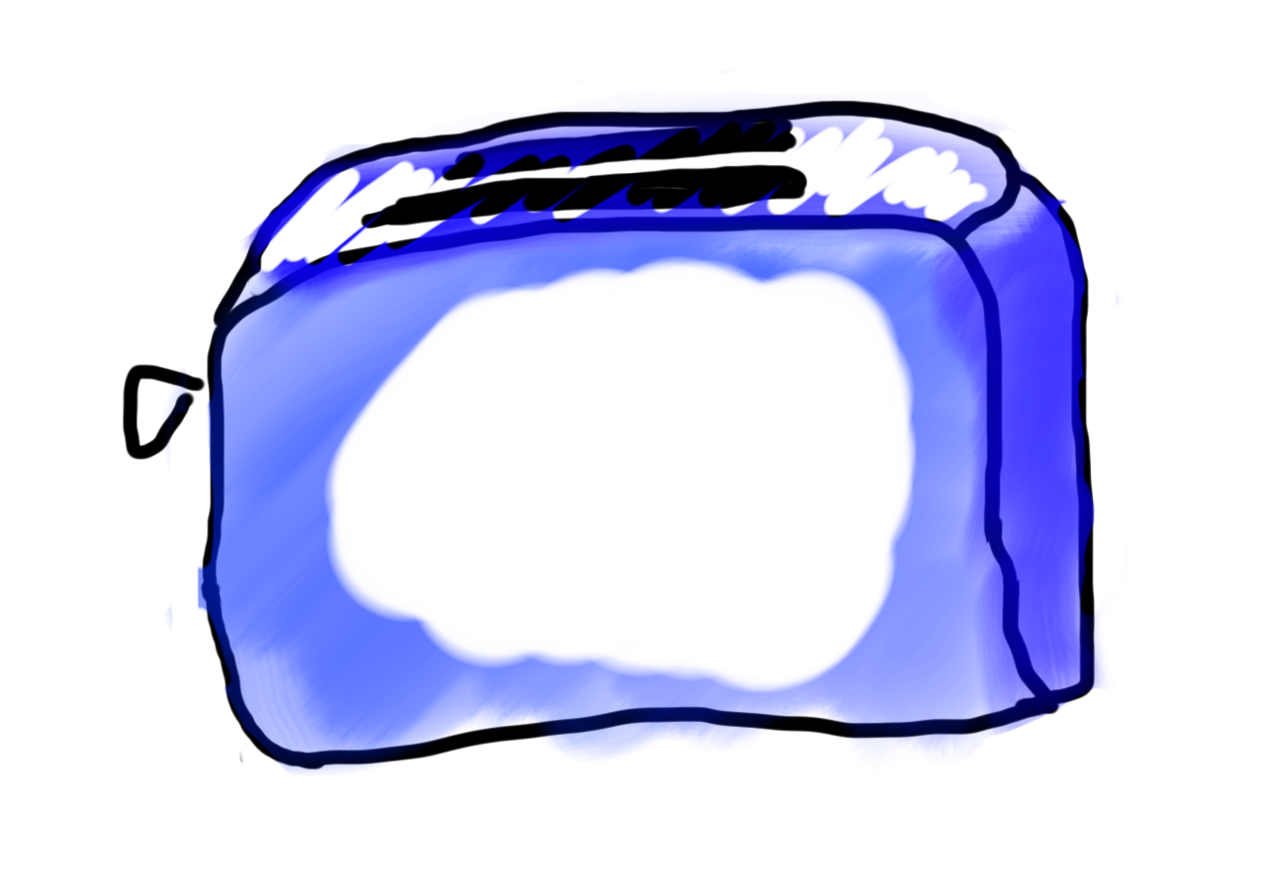
Los métodos son como una tostadora

Slide 24
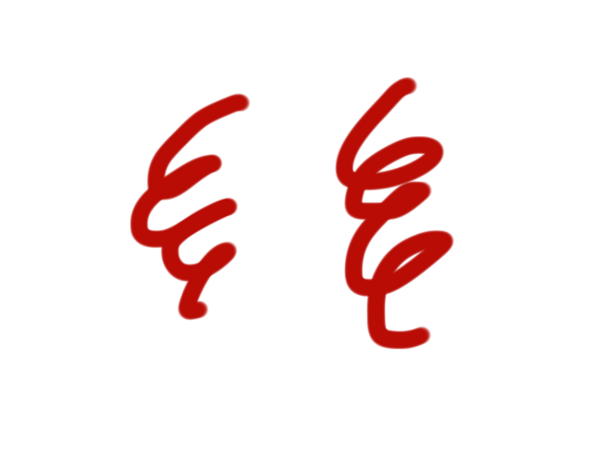
Los métodos son como una tostadora

Slide 25

Los métodos son como una tostadora

Slide 26
Los métodos son como una tostadora
parámetro(s)
devuelve

Slide 27
Anatomía de un método
public void run() {
double mitad = promedio(5.0, 10.2);
imprimir(mitad);
}
private double promedio(double a, double b) {
double suma = a + b;
return suma / 2;
}

Slide 28
Anatomía de un método
public void run() {
double mitad = promedio(5.0, 10.2);
imprimir(mitad);
}
private double promedio(double a, double b) {
double suma = a + b;
return suma / 2;
}
“definición” del método

Slide 29
Anatomía de un método
public void run() {
double mitad = promedio(5.0, 10.2);
imprimir(mitad);
}
private double promedio(double a, double b) {
double suma = a + b;
return suma / 2;
}
Se espera que devuelva
Espera información de entrada

Slide 30
Anatomía de un método
public void run() {
double mitad = promedio(5.0, 10.2);
imprimir(mitad);
}
private double promedio(double a, double b) {
double suma = a + b;
return suma / 2;
}
Tipo que devuelve
Parámetros

Slide 31
Anatomía de un método
public void run() {
double mid = average(5.0, 10.2);
imprimir(mid);
}
private double promedio(double a, double b) {
double suma = a + b;
return suma / 2;
}
nombre

Slide 32
Anatomía de un método
public void run() {
double mitad = promedio(5.0, 10.2);
imprimir(mitad);
}
private double promedio(double a, double b) {
double suma = a + b;
return suma / 2;
}
cuerpo

Slide 33
Anatomía de un método
public void run() {
double mid = average(5.0, 10.2);
imprimir(mid);
}
private double promedio(double a, double b) {
double suma = a + b;
return suma / 2;
}
Termina el método y regresa
solo UN valor

Slide 34
Anatomía de un método
public void run() {
double mitad = promedio(5.0, 10.2);
imprimir(mitad);
}
private double promedio(double a, double b) {
double suma = a + b;
return suma / 2;
}
Esta instrucción es necesaria porque promedio prometió devolver un double

Slide 35
Anatomía de un método
public void run() {
double mitad = promedio(5.0, 10.2);
imprimir(mitad);
}
private double promedio(double a, double b) {
double suma = a + b;
return suma / 2;
}
“llamada” del método

Slide 36
Anatomía de un método
public void run() {
double mitad = promedio(5.0, 10.2);
imprimir(mitad);
}
private double promedio(double a, double b) {
double suma = a + b;
return suma / 2;
}
argumentos

Slide 37
Anatomía de un método
Tipo que devuelve
Parámetros
public void run() {
double mitad = promedio(5.0, 10.2);
imprimir(mitad);
}
private double promedio(double a, double b) {
double suma = a + b;
return suma / 2;
}

Slide 38
Anatomía de un método
public void run() {
double mitad = promedio(5.0, 10.2);
imprimir(mitad);
}
private double promedio(double a, double b) {
double suma = a + b;
return suma / 2;
}
Cuando un método termina “devuelve”

Slide 39
La manera formal
visibilidad tipo nombreDelMétodo(parámetros) {
instrucciones
}
visibilidad: normalmente private o public
tipo: tipo devuelto por el el método (e.g., int , double, etc.)
Puede ser void para indicar que nada se devuelve
parámetros: información que se le pasa al método

Slide 40

Parámetros
Los parámetros te permiten darle al método alguna información cuando lo estás llamando.

Slide 41

Aprender a través del ejemplo

Slide 42
Ejemplo Void
private void imprimirIntro() {
imprimir("Bienvenidos a clase");
imprimir("Es la mejor parte de mi día.");
}
public void run() {
imprimirIntro();
}

Slide 43
Ejemplo Void
private void imprimirIntro() {
imprimir("Bienvenidos a clase");
imprimir("Es la mejor parte de mi día.");
}
public void run() {
imprimirIntro();
}

Slide 44
Ejemplo Void
private void imprimirIntro() {
imprimir("Bienvenidos a clase");
imprimir("Es la mejor parte de mi día.");
}
public void run() {
imprimirIntro();
}

Slide 45
Ejemplo Void
private void imprimirIntro() {
imprimir("Bienvenidos a clase");
imprimir("Es la mejor parte de mi día.");
}
public void run() {
imprimirIntro();
}

Slide 46
Ejemplo Void
private void imprimirIntro() {
imprimir("Bienvenidos a clase");
imprimir("Es la mejor parte de mi día.");
}
public void run() {
imprimirIntro();
}

Slide 47
Ejemplo Void
private void imprimirIntro() {
imprimir("Bienvenidos a clase");
imprimir("Es la mejor parte de mi día.");
}
public void run() {
imprimirIntro();
}

Slide 48
Ejemplo Void
private void imprimirIntro() {
imprimir("Bienvenidos a clase");
imprimir("Es la mejor parte de mi día.");
}
public void run() {
imprimirIntro();
}

Slide 49
Ejemplo Void
private void imprimirIntro() {
imprimir("Bienvenidos a clase");
imprimir("Es la mejor parte de mi día.");
}
public void run() {
imprimirIntro();
}

Slide 50
Ejemplo Void
private void imprimirIntro() {
imprimir("Bienvenidos a clase");
imprimir("Es la mejor parte de mi día.");
}
public void run() {
imprimirIntro();
}

Slide 51
Ejemplo Void
private void imprimirIntro() {
imprimir("Bienvenidos a clase");
imprimir("Es la mejor parte de mi día.");
}
public void run() {
imprimirIntro();
}

Slide 53
Ejemplo - Parámetro
private void imprimirOpinion(int num) {
if(num == 5) {
imprimir(“Yo amo 5!”);
} else {
imprimir(“Lo que sea”);
}
}
public void run() {
imprimirOpinion(5);
}

Slide 54
Ejemplo - Parámetro
Run memoria
private void imprimirOpinion(int num) {
if(num == 5) {
imprimir(“Yo amo 5!”);
} else {
imprimir(“Lo que sea”);
}
}
No hay variables
public void run() {
imprimirOpinion(5);
}

Slide 55
Ejemplo - Parámetro
Run memoria
private void imprimirOpinion(int num) {
if(num == 5) {
imprimir(“Yo amo 5!”);
} else {
imprimir(“Lo que sea”);
}
}
No hay variables
public void run() {
imprimirOpinion(5);
}

Slide 56
Ejemplo - Parámetro
Run memoria
private void imprimirOpinion(int num) {
if(num == 5) {
imprimir(“Yo amo 5!”);
} else {
imprimir(“Lo que sea”);
}
}
No hay variables
public void run() {
imprimirOpinion(5);
}

Slide 57
Ejemplo - Parámetro
Run memoria
imprimirOpinion memoria
private void imprimirOpinion(int num) {
if(num == 5) {
imprimir(“Yo amo 5!”);
} else {
imprimir(“Lo que sea”);
}
}
No hay variables
public void run() {
imprimirOpinion(5);
}

Slide 58
Ejemplo - Parámetro
Run memoria
imprimirOpinion memoria
private void imprimirOpinion(int num) {
if(num == 5) {
imprimir(“Yo amo 5!”);
} else {
imprimir(“Lo que sea”);
}
}
No hay variables
num
public void run() {
imprimirOpinion(5);
}

Slide 59
Ejemplo - Parámetro
Run memoria
imprimirOpinion memoria
private void imprimirOpinion(int num) {
if(num == 5) {
imprimir(“Yo amo 5!”);
} else {
imprimir(“Lo que sea”);
}
}
No hay variables
num
5
public void run() {
imprimirOpinion(5);
}

Slide 60
Ejemplo - Parámetro
Run memoria
imprimirOpinion memoria
private void imprimirOpinion(int num) {
if(num == 5) {
imprimir(“Yo amo 5!”);
} else {
imprimir(“Lo que sea”);
}
}
No hay variables
num
5
public void run() {
imprimirOpinion(5);
}

Slide 61
Ejemplo - Parámetro
Run memoria
imprimirOpinion memoria
private void imprimirOpinion(int num) {
if(num == 5) {
imprimir(“Yo amo 5!”);
} else {
imprimir(“Lo que sea”);
}
}
No hay variables
num
5
public void run() {
imprimirOpinion(5);
}

Slide 62
Ejemplo - Parámetro
Run memoria
imprimirOpinion memoria
private void imprimirOpinion(int num) {
if(num == 5) {
imprimir(“Yo amo 5!”);
} else {
imprimir(“Lo que sea”);
}
}
No hay variables
num
5
public void run() {
imprimirOpinion(5);
}

Slide 63
Ejemplo - Parámetro
Run memoria
private void imprimirOpinion(int num) {
if(num == 5) {
imprimir(“Yo amo 5!”);
} else {
imprimir(“Lo que sea”);
}
}
No hay variables
public void run() {
imprimirOpinion(5);
}

Slide 64
Ejemplo - Parámetro
Run memoria
private void imprimirOpinion(int num) {
if(num == 5) {
imprimir(“Yo amo 5!”);
} else {
imprimir(“Lo que sea”);
}
}
No hay variables
public void run() {
imprimirOpinion(5);
}

Slide 65
Ejemplo - Parámetro
Run memoria
private void imprimirOpinion(int num) {
if(num == 5) {
imprimir(“Yo amo 5!”);
} else {
imprimir(“Lo que sea”);
}
}
No hay variables
public void run() {
imprimirOpinion(5);
}

Slide 66
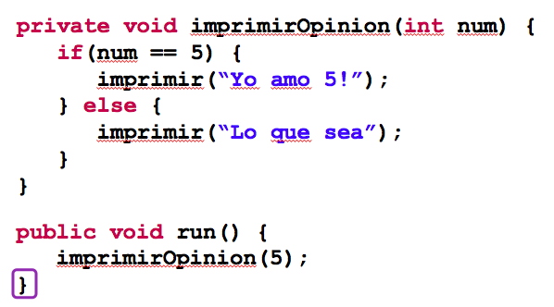
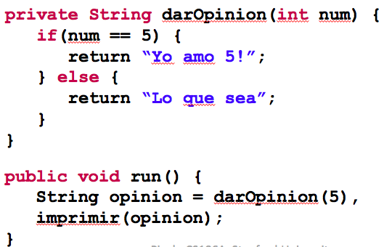
Ejemplos - Parámetros
;

Slide 67
Entiendan el mecanismo

Slide 68
Devolver múltiples parámetros
private int max(int num1, int num2) {
if(num1 >= num2) {
return num1;
}
return num2;
}
public void run() {
imprimir(max(5, 1));
imprimir(max(3, 8));
}

Slide 69
Devolver múltiples parámetros
Memoria run
private int max(int num1, int num2) {
if(num1 >= num2) {
return num1;
}
return num2;
}
No hay variables
public void run() {
imprimir(max(5, 1));
imprimir(max(3, 8));
}

Slide 70
Devolver múltiples parámetros
Memoria run
private int max(int num1, int num2) {
if(num1 >= num2) {
return num1;
}
return num2;
}
No hay variables
public void run() {
imprimir(max(5, 1));
imprimir(max(3, 8));
}

Slide 71
Devolver múltiples parámetros
Memoria run
private int max(int num1, int num2) {
if(num1 >= num2) {
return num1;
}
return num2;
}
No hay variables
public void run() {
imprimir(max(5, 1));
imprimir(max(3, 8));
}

Slide 72
Devolver múltiples parámetros
Memoria run
private int max(int num1, int num2) {
if(num1 >= num2) {
return num1;
}
return num2;
}
No hay variables
public void run() {
imprimir(max(5, 1));
imprimir(max(3, 8));
}

Slide 73
Devolver múltiples parámetros
Memoria run
max memoria
private int max(int num1, int num2) {
if(num1 >= num2) {
return num1;
}
return num2;
}
No hay variables
num1
num2
public void run() {
imprimir(max(5, 1));
imprimir(max(3, 8));
}

Slide 74
Devolver múltiples parámetros
Memoria run
max memoria
private int max(int num1, int num2) {
if(num1 >= num2) {
return num1;
}
return num2;
}
No hay variables
num1
5
num2
public void run() {
imprimir(max(5, 1));
imprimir(max(3, 8));
}

Slide 75
Devolver múltiples parámetros
Memoria run
max memoria
private int max(int num1, int num2) {
if(num1 >= num2) {
return num1;
}
return num2;
}
No hay variables
num1
5
num2
1
public void run() {
imprimir(max(5, 1));
imprimir(max(3, 8));
}

Slide 76
Devolver múltiples parámetros
Memoria run
max memoria
private int max(int num1, int num2) {
if(num1 >= num2) {
return num1;
}
return num2;
}
No hay variables
num1
5
num2
1
public void run() {
imprimir(max(5, 1));
imprimir(max(3, 8));
}

Slide 77
Devolver múltiples parámetros
Memoria run
max memoria
private int max(int num1, int num2) {
if(num1 >= num2) {
return num1;
}
return num2;
}
No hay variables
num1
5
num2
1
public void run() {
imprimir(max(5, 1));
imprimir(max(3, 8));
}

Slide 78
Devolver múltiples parámetros
Memoria run
max memoria
private int max(int num1, int num2) {
if(num1 >= num2) {
return num1;
}
return num2;
}
No hay variables
num1
5
num2
1
5
public void run() {
imprimir(max(5, 1));
imprimir(max(3, 8));
}

Slide 79
Devolver múltiples parámetros
Memoria run
max memoria
private int max(int num1, int num2) {
if(num1 >= num2) {
return num1;
}
return num2;
}
No hay variables
num1
5
num2
1
public void run() {
imprimir(max(5, 1));
imprimir(max(3, 8));
}
5

Slide 80
Devolver múltiples parámetros
Memoria run
private int max(int num1, int num2) {
if(num1 >= num2) {
return num1;
}
return num2;
}
No hay variables
public void run() {
imprimir(max(5, 1));
imprimir(max(3, 8));
}
5

Slide 81
Devolver múltiples parámetros
Memoria run
private int max(int num1, int num2) {
if(num1 >= num2) {
return num1;
}
return num2;
}
No hay variables
public void run() {
imprimir(max(5, 1));
imprimir(max(3, 8));
}

Slide 82
Devolver múltiples parámetros
Memoria run
private int max(int num1, int num2) {
if(num1 >= num2) {
return num1;
}
return num2;
}
No hay variables
public void run() {
imprimir(max(5, 1));
imprimir(max(3, 8));
}

Slide 83
Devolver múltiples parámetros
Memoria run
private int max(int num1, int num2) {
if(num1 >= num2) {
return num1;
}
return num2;
}
No hay variables
public void run() {
imprimir(max(5, 1));
imprimir(max(3, 8));
}
8

Slide 84
Devolver múltiples parámetros
Memoria run
private int max(int num1, int num2) {
if(num1 >= num2) {
return num1;
}
return num2;
}
No hay variables
public void run() {
imprimir(max(5, 1));
imprimir(max(3, 8));
}
8

Slide 85
Devolver múltiples parámetros
Memoria run
private int max(int num1, int num2) {
if(num1 >= num2) {
return num1;
}
return num2;
}
No hay variables
public void run() {
imprimir(max(5, 1));
imprimir(max(3, 8));
}

Slide 86
Pasando colores

Slide 87
Banderas
private void pintarBanderaColombia() {
// Llama pintarRaya tres veces
// con diferentes entradas cada vez
pintarRaya(Color.YELLOW, 0, 0.5);
pintarRaya(Color.BLUE, 0.5, 0.75);
pintarRaya(Color.RED, 0.75, 1.0);
}
// Definir pintarRaya
// pintarRaya necesita tres entradas (que vienen como variables)
// Primero un color, then a start (in screen percent) and end y.
private void pintarRaya(Color color, double yStart, double yEnd) {
double yStartPx = darAlto() * yStart;
double yEndPx = darAlto() * yEnd;
SRect rect = new SRect(darAncho(), yEndPx - yStartPx);
rect.cambiarColor(color);
rect.cambiarRelleno(true);
add(rect, 0, yStartPx);
}
“definición” del método

Slide 88
Banderas
private void drawColombiasFlag() {
// Llama pintarRaya tres veces
// con diferentes entradas cada vez pintarRaya(Color.YELLOW, 0, 0.5); pintarRaya(Color.BLUE, 0.5, 0.75); pintarRaya(Color.RED, 0.75, 1.0);
}
Toma tres entradas de información: (1) un color, (2) una fracción de inicio, (3) una fracción de cierre
// Define pintarRaya
// pintarRaya needs three inputs (which come as variables)
// First a color, then a start (in screen percent) and end y.
private void pintarRaya(Color color, double yStart, double yEnd) {
double yStartPx = darAlto() * yStart;
double yEndPx = darAlto() * yEnd;
SRect rect = new SRect(darAncho(), yEndPx - yStartPx);
rect.cambiarColor(color);
rect.cambiarRelleno(true);
add(rect, 0, yStartPx);
}

Slide 89
Banderas
private void drawColombiasFlag() {
// Llama pintarRaya tres veces
// con diferentes entradas cada vez pintarRaya(Color.YELLOW, 0, 0.5); pintarRaya(Color.BLUE, 0.5, 0.75); pintarRaya(Color.RED, 0.75, 1.0);
}
Entonces, cada vez que el método se llama, tres entradas de información se deben dar!
// Define pintarRaya
// pintarRaya needs three inputs (which come as variables)
// First a color, then a start (in screen percent) and end y.
private void pintarRaya(Color color, double yStart, double yEnd) {
double yStartPx = darAlto() * yStart;
double yEndPx = darAlto() * yEnd;
SRect rect = new SRect(darAncho(), yEndPx - yStartPx);
rect.cambiarColor(color);
rect.cambiarRelleno(true);
add(rect, 0, yStartPx);
}

Slide 90
Banderas
private void drawColombiasFlag() {
// Llama pintarRaya tres veces
// con diferentes entradas cada vez pintarRaya(Color.YELLOW, 0, 0.5); pintarRaya(Color.BLUE, 0.5, 0.75); pintarRaya(Color.RED, 0.75, 1.0);
}
Entonces, cada vez que el método se llama, tres entradas de información se deben dar!
El método recibe la primera información de entrada en una caja (aka variable), con el nombre color
// Define pintarRaya
// pintarRaya needs three inputs (which come as variables)
// Primero a color, then a start (in screen percent) and end y.
private void pintarRaya(Color color, double yStart, double yEnd) {
double yStartPx = darAlto() * yStart;
double yEndPx = darAlto() * yEnd;
SRect rect = new SRect(darAncho(), yEndPx - yStartPx);
rect.cambiarColor(color);
rect.cambiarRelleno(true);
add(rect, 0, yStartPx);
}

Slide 91
Parámetros
Cada vez que se llama un método, una nueva memoria es creada para la llamada.

Slide 92
Objetivos de aprendizaje:
Escribir un método que toma un insumo de entrada
Escribir un método que devuelve un output
Practicar usando tus propios métodos

Slide 94
Para los tipos primitivos: Las variables NO se pasan cuando utilizas parámtros. Son los valores los que se pasan.

Slide 95
Malos tiempos con métodos
// NOTA: este programa es pirata (buggy)!!
private void sumarCinco(int x) {
x += 5;
}
public void run() {
int x = 3;
sumarCinco (x);
imprimir("x = " + x);
}
Sigamos el “rastro” de este programa en el tablero

Slide 96
Buenos tiempos con métodos
// NOTA: Este programa se siente justo bien...
private int sumarCinco(int x) {
x += 5;
devolver x;
}
public void run() {
int x = 3;
x = sumarCinco(x);
imprimir("x = " + x);
}

Slide 97
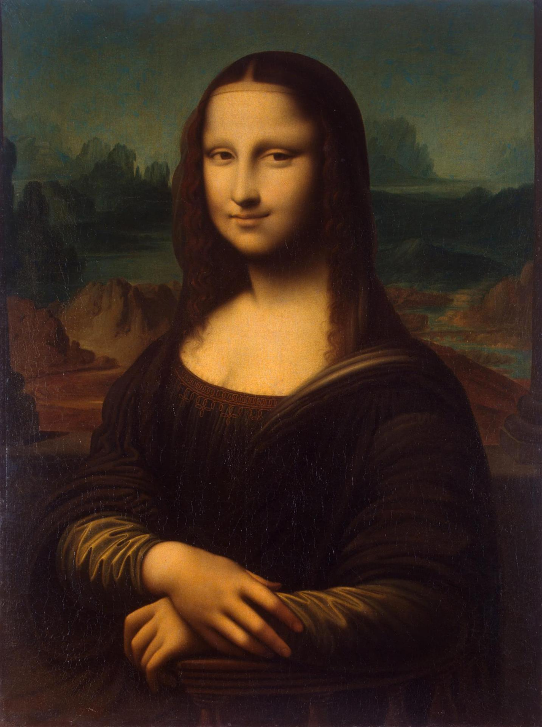
Pasar a través del “valor”
- Thanks Mehran

Slide 98
Boolean Variable
boolean karelIsAwesome = true;
boolean myBool = 1 < 2;

Slide 99
Boolean Operations
boolean a = true;
boolean b = false;
boolean and = a && b;
boolean or = a || b;
boolean not = !a;

Slide 100
Logical Operators
In order of precedence:
Operator | Description | Example | Result
! | not | !(2 == 3) | true
&& | and | (2 == 3) && (-1 < 5) | false
|| | or | (2 == 3) || (-1 < 5) | true
Cannot "chain" tests as in algebra; use && or || instead
// assume x is 15 // correct version
2 <= x <= 10 2 <= x && x <= 10
true <= 10 true && false
Error! false

Slide 101
boolean food = true;
boolean drinks = true;
boolean isAllowed = !food || drinks;
*know your logical precedence

Slide 102
George Boole
English Mathematician 1815 – 1864
Boole died of being too cool

Slide 103
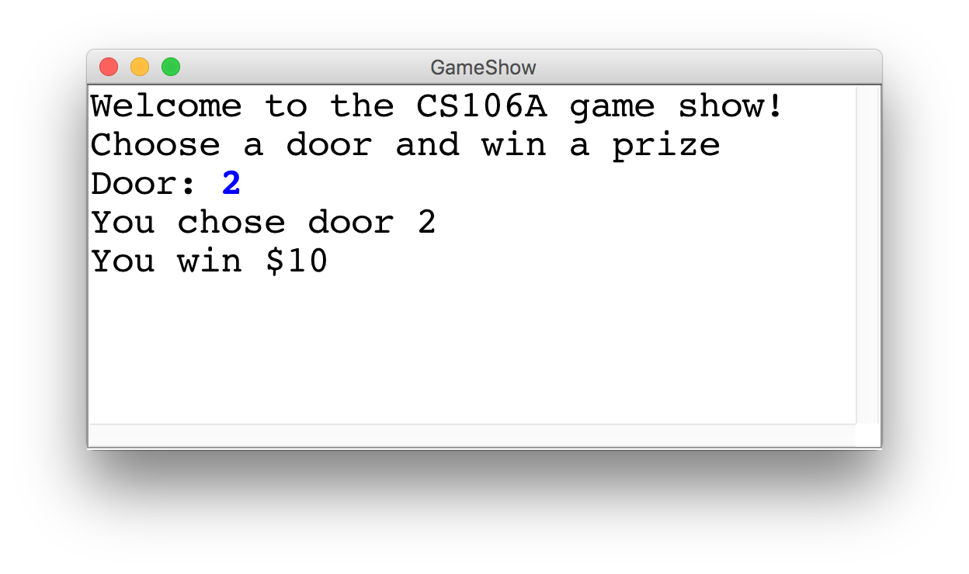
Game Show

Slide 104
Choose a Door
int door = readInt("Door: ");
// while the input is invalid
while(door < 1 || door > 3) {
// tell the user the input was invalid
imprimir("Invalid door!");
// ask for a new input
door = readInt("Door: ");
}
|| or
&& and

Slide 105
The Door Logic
int prize = 4;
if(door == 1) {
prize = 2 + 9 / 10 * 100;
} else if(door == 2) {
boolean locked = prize % 2 != 0;
if(!locked) {
prize += 6;
}
} else if(door == 3) {
prize++;
}

Slide 106
The Door Logic
int prize = 4;
if(door == 1) {
prize = 2 + 9 / 10 * 100;
} else if(door == 2) {
boolean locked = prize % 2 != 0;
if(!locked) {
prize += 6;
}
} else if(door == 3) {
prize++;
}

Slide 107
The Door Logic
int prize = 4;
if(door == 1) {
prize = 2 + 9 / 10 * 100;
} else if(door == 2) {
boolean locked = prize % 2 != 0;
if(!locked) {
prize += 6;
}
} else if(door == 3) {
prize++;
}

Slide 108
The Door Logic
int prize = 4;
if(door == 1) {
prize = 2 + 9 / 10 * 100;
} else if(door == 2) {
boolean locked = prize % 2 != 0;
if(!locked) {
prize += 6;
}
} else if(door == 3) {
prize++;
}

Slide 109
The Door Logic
int prize = 4;
if(door == 1) {
prize = 2 + 9 / 10 * 100;
} else if(door == 2) {
boolean locked = prize % 2 != 0;
if(!locked) {
prize += 6;
}
} else if(door == 3) {
prize++;
}

Slide 110
Parameter and Return Example
private double metersToCm(double meters) {
return 100 * meters;;
}
public void run() {
double result = metersToCm(5.2);
imprimir(result);
}

Slide 111
Parameter and Return Example
Memoria run
private double metersToCm(double meters) {
return 100 * meters;;
}
No hay variables
public void run() {
double result = metersToCm(5.2);
imprimir(result);
}

Slide 112
Parameter and Return Example
Memoria run
private double metersToCm(double meters) {
return 100 * meters;;
}
No hay variables
public void run() {
double result = metersToCm(5.2);
imprimir(result);
}

Slide 113
Parameter and Return Example
Memoria run
meteresToCm memoria
private double metersToCm(double meters) {
return 100 * meters;;
}
No hay variables
public void run() {
double result = metersToCm(5.2);
imprimir(result);
}

Slide 114
Parameter and Return Example
Memoria run
meteresToCm memoria
private double metersToCm(double meters) {
return 100 * meters;;
}
No hay variables
meters
5.2
public void run() {
double result = metersToCm(5.2);
imprimir(result);
}

Slide 115
Parameter and Return Example
Memoria run
meteresToCm memoria
private double metersToCm(double meters) {
return 100 * meters;;
}
No hay variables
meters
5.2
520.0
public void run() {
double result = metersToCm(5.2);
imprimir(result);
}

Slide 116
Parameter and Return Example
Memoria run
private double metersToCm(double meters) {
return 100 * meters;;
}
No hay variables
520.0
public void run() {
double result = metersToCm(5.2);
imprimir(result);
}

Slide 117
Parameter and Return Example
Memoria run
private double metersToCm(double meters) {
return 100 * meters;;
}
result
520.0
520.0
public void run() {
double result = metersToCm(5.2);
imprimir(result);
}

Slide 118
Parameter and Return Example
Memoria run
private double metersToCm(double meters) {
return 100 * meters;;
}
result
520.0
public void run() {
double result = metersToCm(5.2);
imprimir(result);
}

Slide 120
Parameter and Return Example
private double metersToCm(double meters) {
return 100 * meters;;
}
public void run() {
imprimir(metersToCm(5.2));
imprimir(metersToCm(9.1));
}

Slide 122
Devolver múltiples parámetros
private int max(int num1, int num2) {
if(num1 >= num2) {
return num1;
}
return num2;
}
public void run() {
int mayor = max(5, 1);
int other = max(3, 8);
}

Slide 123
Devolver múltiples parámetros
Memoria run
private int max(int num1, int num2) {
if(num1 >= num2) {
return num1;
}
return num2;
}
No hay variables
public void run() {
int mayor = max(5, 1);
int other = max(3, 8);
}

Slide 124
Devolver múltiples parámetros
Memoria run
private int max(int num1, int num2) {
if(num1 >= num2) {
return num1;
}
return num2;
}
No hay variables
public void run() {
int mayor = max(5, 1);
int other = max(3, 8);
}

Slide 125
Devolver múltiples parámetros
Memoria run
private int max(int num1, int num2) {
if(num1 >= num2) {
return num1;
}
return num2;
}
No hay variables
public void run() {
int mayor = max(5, 1);
}

Slide 126
Devolver múltiples parámetros
Memoria run
private int max(int num1, int num2) {
if(num1 >= num2) {
return num1;
}
return num2;
}
No hay variables
public void run() {
int mayor = max(5, 1);
}

Slide 127
Devolver múltiples parámetros
Memoria run
max memoria
private int max(int num1, int num2) {
if(num1 >= num2) {
return num1;
}
return num2;
}
No hay variables
num1
num2
public void run() {
int mayor = max(5, 1);
}

Slide 128
Devolver múltiples parámetros
Memoria run
max memoria
private int max(int num1, int num2) {
if(num1 >= num2) {
return num1;
}
return num2;
}
No hay variables
num1
5
num2
public void run() {
int mayor = max(5, 1);
}

Slide 129
Devolver múltiples parámetros
Memoria run
max memoria
private int max(int num1, int num2) {
if(num1 >= num2) {
return num1;
}
return num2;
}
No hay variables
num1
5
num2
1
public void run() {
int mayor = max(5, 1);
}

Slide 130
Devolver múltiples parámetros
Memoria run
max memoria
private int max(int num1, int num2) {
if(num1 >= num2) {
return num1;
}
return num2;
}
No hay variables
num1
5
num2
1
public void run() {
int mayor = max(5, 1);
}

Slide 131
Devolver múltiples parámetros
Memoria run
max memoria
private int max(int num1, int num2) {
if(num1 >= num2) {
return num1;
}
return num2;
}
No hay variables
num1
5
num2
1
public void run() {
int mayor = max(5, 1);
}

Slide 132
Devolver múltiples parámetros
Memoria run
max memoria
private int max(int num1, int num2) {
if(num1 >= num2) {
return num1;
}
return num2;
}
No hay variables
num1
5
num2
1
5
public void run() {
int mayor = max(5, 1);
}

Slide 133
Devolver múltiples parámetros
Memoria run
max memoria
private int max(int num1, int num2) {
if(num1 >= num2) {
return num1;
}
return num2;
}
No hay variables
num1
5
num2
1
5
public void run() {
int mayor = max(5, 1);
}

Slide 134
Devolver múltiples parámetros
Memoria run
private int max(int num1, int num2) {
if(num1 >= num2) {
return num1;
}
return num2;
}
No hay variables
5
public void run() {
int mayor = max(5, 1);
}

Slide 135
Devolver múltiples parámetros
Memoria run
private int max(int num1, int num2) {
if(num1 >= num2) {
return num1;
}
return num2;
}
mayor
5
5
public void run() {
int mayor = max(5, 1);
}

Slide 136
Devolver múltiples parámetros
Memoria run
private int max(int num1, int num2) {
if(num1 >= num2) {
return num1;
}
return num2;
}
mayor
5
public void run() {
int mayor = max(5, 1);
}

Slide 138
Devolver múltiples parámetros
private int max(int num1, int num2) {
if(num1 >= num2) {
return num1;
}
return num2;
}
public void run() {
int mayor = max(5, 1);
}

Slide 139
Devolver múltiples parámetros
private int max(int num1, int num2) {
if(num1 >= num2) {
return num1;
}
return num2;
}
public void run() {
int mayor = max(1, 5);
}

Slide 140
Devolver múltiples parámetros
Memoria run
private int max(int num1, int num2) {
if(num1 >= num2) {
return num1;
}
return num2;
}
No hay variables
public void run() {
int mayor = max(1, 5);
}

Slide 141
Devolver múltiples parámetros
Memoria run
private int max(int num1, int num2) {
if(num1 >= num2) {
return num1;
}
return num2;
}
No hay variables
public void run() {
int mayor = max(1, 5);
}

Slide 142
Devolver múltiples parámetros
Memoria run
max memoria
private int max(int num1, int num2) {
if(num1 >= num2) {
return num1;
}
return num2;
}
No hay variables
num1
num2
public void run() {
int mayor = max(1, 5);
}

Slide 143
Devolver múltiples parámetros
Memoria run
max memoria
private int max(int num1, int num2) {
if(num1 >= num2) {
return num1;
}
return num2;
}
No hay variables
num1
1
num2
5
public void run() {
int mayor = max(1, 5);
}

Slide 144
Devolver múltiples parámetros
Memoria run
max memoria
private int max(int num1, int num2) {
if(num1 >= num2) {
return num1;
}
return num2;
}
No hay variables
num1
1
num2
5
public void run() {
int mayor = max(1, 5);
}

Slide 145
Devolver múltiples parámetros
Memoria run
max memoria
private int max(int num1, int num2) {
if(num1 >= num2) {
return num1;
}
return num2;
}
No hay variables
num1
1
num2
5
5
public void run() {
int mayor = max(1, 5);
}

Slide 146
Devolver múltiples parámetros
Memoria run
private int max(int num1, int num2) {
if(num1 >= num2) {
return num1;
}
return num2;
}
No hay variables
5
public void run() {
int mayor = max(1, 5);
}

Slide 147
Devolver múltiples parámetros
Memoria run
private int max(int num1, int num2) {
if(num1 >= num2) {
return num1;
}
return num2;
}
mayor
5
5
public void run() {
int mayor = max(1, 5);
}

Slide 148
Devolver múltiples parámetros
Memoria run
private int max(int num1, int num2) {
if(num1 >= num2) {
return num1;
}
return num2;
}
mayor
5
public void run() {
int mayor = max(1, 5);
}

Slide 149
More Examples

Slide 150
A Full Program
public class FactorialExample extends ConsoleProgram {
private static final int MAX_NUM = 4;
public void run() {
for(int i = 0; i < MAX_NUM; i++) {
imprimir(i + "! = " + factorial(i));
}
}
private int factorial(int n) {
int result = 1;
for (int i = 1; i <= n; i++) {
result *= i;
}
return result;
}
}

Slide 151
A Full Program
public class FactorialExample extends ConsoleProgram {
private static final int MAX_NUM = 4;
public void run() {
for(int i = 0; i < MAX_NUM; i++) {
imprimir(i + "! = " + factorial(i));
}
}
private int factorial(int n) {
int result = 1;
for (int i = 1; i <= n; i++) {
result *= i;
}
return result;
}
}

Slide 152
public void run() {
for(int i = 0; i < MAX_NUM; i++) {
imprimir(i + "! = " + factorial(i));
}
}
i

Slide 153
public void run() {
for(int i = 0; i < MAX_NUM; i++) {
imprimir(i + "! = " + factorial(i));
}
}
i
0

Slide 154
public void run() {
for(int i = 0; i < MAX_NUM; i++) {
imprimir(i + "! = " + factorial(i));
}
}
i
0

Slide 155
public void run() {
for(int i = 0; i < MAX_NUM; i++) {
imprimir(i + "! = " + factorial(i));
}
}
i
0

Slide 156
public void run() {
for(int i = 0; i < MAX_NUM; i++) {
imprimir(i + "! = " + factorial(i));
}
}
i
0

Slide 157
public void run() {
for(int i = 0; i < MAX_NUM; i++) {
imprimir(i + "! = " + factorial(i));
}
}
private int factorial(int n) {
int result = 1;
for (int i = 1; i <= n; i++) {
result *= i;
}
return result;
}
0
i
n
0
result
i

Slide 158
public void run() {
for(int i = 0; i < MAX_NUM; i++) {
imprimir(i + "! = " + factorial(i));
}
}
private int factorial(int n) {
int result = 1;
for (int i = 1; i <= n; i++) {
result *= i;
}
return result;
}
0
i
n
0
1
result
i

Slide 159
public void run() {
for(int i = 0; i < MAX_NUM; i++) {
imprimir(i + "! = " + factorial(i));
}
}
private int factorial(int n) {
int result = 1;
for (int i = 1; i <= n; i++) {
result *= i;
}
return result;
}
0
i
n
0
1
1
result
i

Slide 160
public void run() {
for(int i = 0; i < MAX_NUM; i++) {
imprimir(i + "! = " + factorial(i));
}
}
private int factorial(int n) {
int result = 1;
for (int i = 1; i <= n; i++) {
result *= i;
}
return result;
}
0
i
n
0
1
1
result
i

Slide 161
public void run() {
for(int i = 0; i < MAX_NUM; i++) {
imprimir(i + "! = " + factorial(i));
}
}
private int factorial(int n) {
int result = 1;
for (int i = 1; i <= n; i++) {
result *= i;
}
return result;
}
0
i
n
0
1
1
result
i

Slide 162
public void run() {
for(int i = 0; i < MAX_NUM; i++) {
imprimir(i + "! = " + factorial(i));
}
}
1
i
0

Slide 163
public void run() {
for(int i = 0; i < MAX_NUM; i++) {
imprimir(i + "! = " + factorial(i));
}
}
1
i
0
0! = 1

Slide 164
public void run() {
for(int i = 0; i < MAX_NUM; i++) {
imprimir(i + "! = " + factorial(i));
}
}
i
1
0! = 1

Slide 165
public void run() {
for(int i = 0; i < MAX_NUM; i++) {
imprimir(i + "! = " + factorial(i));
}
}
i
1
0! = 1

Slide 166
public void run() {
for(int i = 0; i < MAX_NUM; i++) {
imprimir(i + "! = " + factorial(i));
}
}
i
1
0! = 1

Slide 167
public void run() {
for(int i = 0; i < MAX_NUM; i++) {
imprimir(i + "! = " + factorial(i));
}
}
i
1
0! = 1

Slide 168
public void run() {
for(int i = 0; i < MAX_NUM; i++) {
imprimir(i + "! = " + factorial(i));
}
}
private int factorial(int n) {
int result = 1;
for (int i = 1; i <= n; i++) {
result *= i;
}
return result;
}
0
i
n
1
result
i
0! = 1

Slide 169
public void run() {
for(int i = 0; i < MAX_NUM; i++) {
imprimir(i + "! = " + factorial(i));
}
}
private int factorial(int n) {
int result = 1;
for (int i = 1; i <= n; i++) {
result *= i;
}
return result;
}
0
i
n
1
1
result
i
0! = 1

Slide 170
public void run() {
for(int i = 0; i < MAX_NUM; i++) {
imprimir(i + "! = " + factorial(i));
}
}
private int factorial(int n) {
int result = 1;
for (int i = 1; i <= n; i++) {
result *= i;
}
return result;
}
0
i
n
1
1
1
result
i
0! = 1

Slide 171
public void run() {
for(int i = 0; i < MAX_NUM; i++) {
imprimir(i + "! = " + factorial(i));
}
}
private int factorial(int n) {
int result = 1;
for (int i = 1; i <= n; i++) {
result *= i;
}
return result;
}
0
i
n
1
1
1
result
i
0! = 1

Slide 172
public void run() {
for(int i = 0; i < MAX_NUM; i++) {
imprimir(i + "! = " + factorial(i));
}
}
private int factorial(int n) {
int result = 1;
for (int i = 1; i <= n; i++) {
result *= i;
}
return result;
}
0
i
n
1
1
1
result
i
0! = 1

Slide 173
public void run() {
for(int i = 0; i < MAX_NUM; i++) {
imprimir(i + "! = " + factorial(i));
}
}
private int factorial(int n) {
int result = 1;
for (int i = 1; i <= n; i++) {
result *= i;
}
return result;
}
0
i
n
1
1
2
result
i
0! = 1

Slide 174
public void run() {
for(int i = 0; i < MAX_NUM; i++) {
imprimir(i + "! = " + factorial(i));
}
}
private int factorial(int n) {
int result = 1;
for (int i = 1; i <= n; i++) {
result *= i;
}
return result;
}
0
i
n
1
1
2
result
i
0! = 1

Slide 175
public void run() {
for(int i = 0; i < MAX_NUM; i++) {
imprimir(i + "! = " + factorial(i));
}
}
private int factorial(int n) {
int result = 1;
for (int i = 1; i <= n; i++) {
result *= i;
}
return result;
}
0
i
n
1
1
2
result
i
0! = 1

Slide 176
public void run() {
for(int i = 0; i < MAX_NUM; i++) {
imprimir(i + "! = " + factorial(i));
}
}
1
i
1
0! = 1

Slide 177
public void run() {
for(int i = 0; i < MAX_NUM; i++) {
imprimir(i + "! = " + factorial(i));
}
}
1
i
1
0! = 1
1! = 1

Slide 178
public void run() {
for(int i = 0; i < MAX_NUM; i++) {
imprimir(i + "! = " + factorial(i));
}
}
i
2
0! = 1
1! = 1

Slide 179
public void run() {
for(int i = 0; i < MAX_NUM; i++) {
imprimir(i + "! = " + factorial(i));
}
}
i
2
0! = 1
1! = 1

Slide 180
public void run() {
for(int i = 0; i < MAX_NUM; i++) {
imprimir(i + "! = " + factorial(i));
}
}
i
2
0! = 1
1! = 1

Slide 181
public void run() {
for(int i = 0; i < MAX_NUM; i++) {
imprimir(i + "! = " + factorial(i));
}
}
i
2
0! = 1
1! = 1

Slide 182
public void run() {
for(int i = 0; i < MAX_NUM; i++) {
imprimir(i + "! = " + factorial(i));
}
}
2
i
2
0! = 1
1! = 1

Slide 183
public void run() {
for(int i = 0; i < MAX_NUM; i++) {
imprimir(i + "! = " + factorial(i));
}
}
2
i
2
0! = 1
1! = 1
2! = 2

Slide 184
public void run() {
for(int i = 0; i < MAX_NUM; i++) {
imprimir(i + "! = " + factorial(i));
}
}
i
3
0! = 1
1! = 1
2! = 2

Slide 185
public void run() {
for(int i = 0; i < MAX_NUM; i++) {
imprimir(i + "! = " + factorial(i));
}
}
i
3
0! = 1
1! = 1
2! = 2

Slide 186
public void run() {
for(int i = 0; i < MAX_NUM; i++) {
imprimir(i + "! = " + factorial(i));
}
}
i
3
0! = 1
1! = 1
2! = 2

Slide 187
public void run() {
for(int i = 0; i < MAX_NUM; i++) {
imprimir(i + "! = " + factorial(i));
}
}
i
3
0! = 1
1! = 1
2! = 2

Slide 188
public void run() {
for(int i = 0; i < MAX_NUM; i++) {
imprimir(i + "! = " + factorial(i));
}
}
6
i
3
0! = 1
1! = 1
2! = 2

Slide 189
public void run() {
for(int i = 0; i < MAX_NUM; i++) {
imprimir(i + "! = " + factorial(i));
}
}
6
i
3
0! = 1
1! = 1
2! = 2
3! = 6

Slide 190
public void run() {
for(int i = 0; i < MAX_NUM; i++) {
imprimir(i + "! = " + factorial(i));
}
}
i
4
0! = 1
1! = 1
2! = 2
3! = 6

Slide 191
public void run() {
for(int i = 0; i < MAX_NUM; i++) {
imprimir(i + "! = " + factorial(i));
}
}
i
4
0! = 1
1! = 1
2! = 2
3! = 6

Slide 192
Parameters
Every time a method is called, new memoria is created for the call.

Slide 193
Bad Times With Methods
// NOTE: This program is buggy!!
private void addFive(int x) {
x += 5;
}
public void run() {
int x = 3;
addFive(x);
imprimir("x = " + x);
}
Let’s “trace” this program on the board

Slide 194
Good Times With Methods
// NOTE: This program is feeling just fine...
private int addFive(int x) {
x += 5;
return x;
}
public void run() {
int x = 3;
x = addFive(x);
imprimir("x = " + x);
}

Slide 195
For primitives: Variables are not passed when you use parameters. Values are passed

Slide 196
Pass by “Value”
- Thanks Mehran

Slide 197
More Examples

Slide 198
Changed Name
private void run() {
int num = 5;
cow(num);
}
private void cow(int grass) {
imprimir(grass);
}

Slide 199
Same Variable Name
private void run() {
int num = 5;
cow();
imprimir(num);
}
private void cow() {
int num = 10;
imprimir(num);
}

Slide 200

No Methods in Methods
private void run() {
imprimir(“hello world”);
private void sayGoodbye() {
imprimir(“goodbye!”);
}
}
Illegal modifier for parameter goodbye, only final is permitted
Huh?!?

Slide 201
No Methods in Methods
private void run() {
imprimir(“hello world”);
sayGoodbye();
}
private void sayGoodbye() {
imprimir(“goodbye!”);
}

Slide 202
Methods Called on Objects
SRect rect = new SRect(20, 20);
rect.cambiarColor(Color.Blue);
receiver
* We will talk about how to define these later in the class

Slide 203
Learn How To:
Write a method that takes in input
Write a method that gives back output
Trace method calls using stacks

Slide 204
Remember Booleans?

Slide 205
Boolean Variable
boolean karelIsAwesome = true;
boolean myBool = 1 < 2;

Slide 206
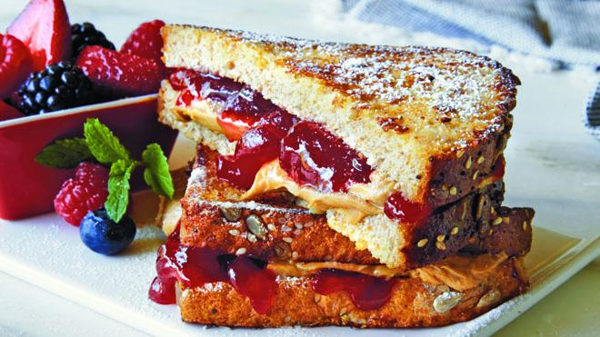

Slide 207
Is Square
private void run() {
for(int i = 1; i <= 100; i++) {
if(isSquare(i)) {
imprimir(i);
}
}
}

Slide 208
Boolean Return
public void run() {
for(int i = 1; i <= 100; i++) {
if(isSquare(i)) {
imprimir(i);
}
}
}
private boolean isSquare(int x) {
double root = Math.sqrt(x);
if(root == Math.floor(root)) {
return true;
} else {
return false;
}
}

Slide 209
Boolean Return
public void run() {
for(int i = 1; i <= 100; i++) {
if(isSquare(i)) {
imprimir(i);
}
}
}
private boolean isSquare(int x) {
double root = Math.sqrt(x);
return root == Math.floor(root);
}

Slide 210
Boolean Return
public void run() {
for(int i = 1; i <= 100; i++) {
if(isSquare(i)) {
imprimir(i);
}
}
}
private boolean isSquare(int x) {
double root = Math.sqrt(x);
return root == (int)root;
}

Slide 211

Extra Exercise
Greek mathematicians took a special interest in numbers that are equal to the sum of their proper divisors (a proper divisor of n is any divisor less than n itself). They called such numbers perfect numbers. For example, 6 is a perfect number because it is the sum of 1, 2, and 3, which are the integers less than 6 that divide evenly into 6. Similarly, 28 is a perfect number because it is the sum of 1, 2, 4, 7, and 14.
Design and implement a Java program that finds all the perfect numbers between two limits. For example, if the limits are 1 and 10000, the output should look like this:
FindPerfect
The perfect numbers between 1 and 10000 are:
6
28
496
8128

